Slide 1

歡迎

Slide 2
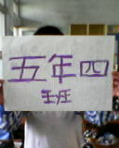
下課十分鐘
作者︰郭彥呈.田耀翔.謝兆峰.溫萬富

Slide 3


下課十分鐘你在做什麼???

Slide 4

看書
不要偷拍我!!!

Slide 5

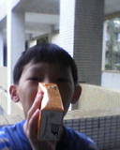
喝飲料
喝淡定奶茶,要淡定喔!

Slide 6
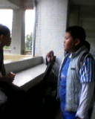
講話
你在講什麼?
我也要聽.

Slide 7
結束
END
光陰似箭
美好的時光,總是過得特快呀!
噹噹噹噹噹噹噹
上課鐘聲響了,我們要回教室了!

Slide 8
http://mp3.sogou.com/
音樂來源:
圖片來源:
www.nipic.com
製作人:小郭
友情贊助:富哥.小田.
思想者:小謝

